Slide 1


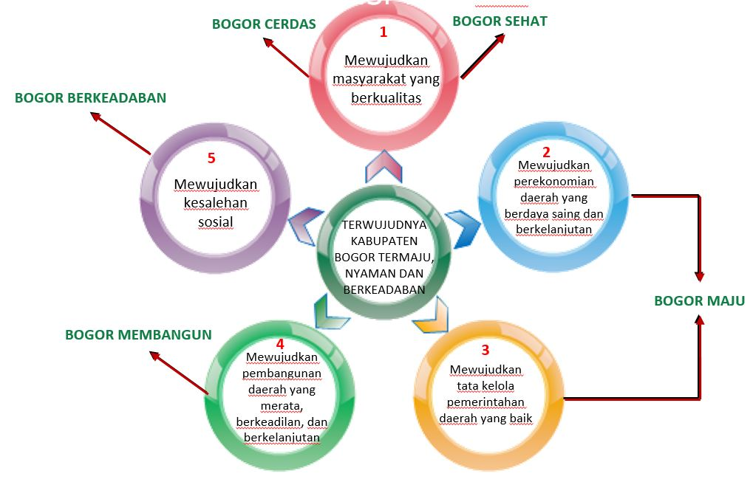


APSI KABUPATEN BOGOR
Guru Penggerak dan Transformasi Pendidikan
Kementerian Pendidikan dan Kebudayaan

Slide 2
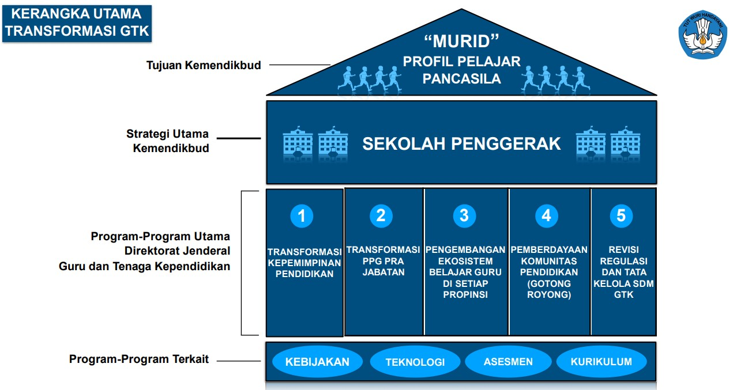

(Kepala Sekolah Penggerak)
(Guru Penggerak)
Kementerian Pendidikan dan Kebudayaan

Slide 3












VISI PENDIDIKAN INDONESIA
Beriman, bertakwa kepada Tuhan YME, dan berakhlak mulia
“
Berkebinekaan Global
mewujudkan Indonesia maju yang berdaulat, mandiri, dan berkepribadian melalui terciptanya Pelajar Pancasila yang bernalar kritis, kreatif, mandiri, beriman, bertakwa kepada Tuhan YME, dan berakhlak mulia, bergotong royong, dan berkebinekaan global
Mandiri
Bergotong- Royong
PELAJAR PANCASILA
“
Bernalar
Kritis
Kreatif
Kementerian Pendidikan dan Kebudayaan
3

Slide 4

Guru Penggerak
adalah pemimpin pembelajaran yang mendorong tumbuh kembang murid secara holistik, aktif, dan proaktif dalam mengembangkan pendidik lainnya untuk mengimplementasikan pembelajaran yang berpusat kepada murid, serta menjadi teladan dan agen transformasi ekosistem pendidikan untuk mewujudkan Profil Pelajar Pancasila.
Kementerian Pendidikan dan Kebudayaa
n

Slide 5
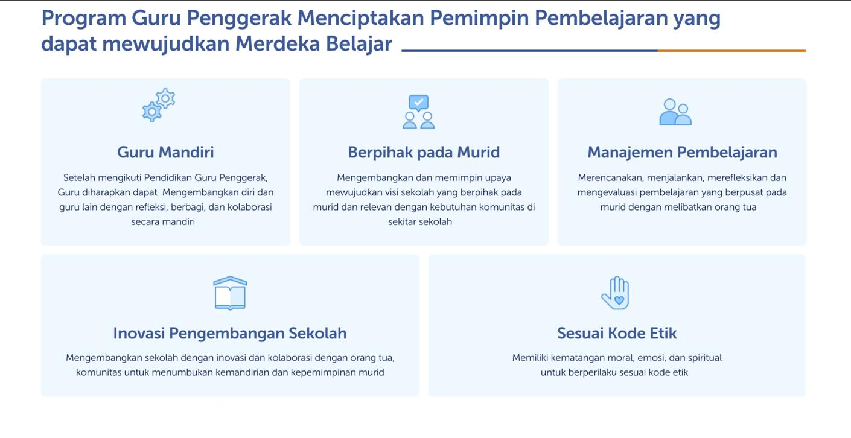
Kementerian Pendidikan dan Kebudayaan

Slide 6

Perbandingan
Kompetensi Sebelumnya | Model Kompetensi
Kompetensi Kepribadian Kompetensi Sosial | Pengembangan profesi
Profesional | Pengetahuan profesional
Pedagogi | Praktik pembelajaran profesional
Kementerian Pendidikan dan Kebudayaan

Slide 7
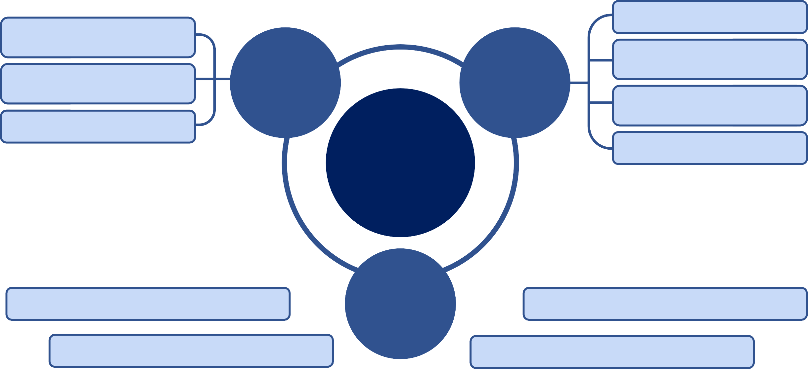
Mengembangkan lingkungan kelas
Menganalisis Struktur &
Alur Pengetahuan
Mengembangkan proses belajar mengajar
Menjabarkan Tahap Penguasaan Kompetensi Murid
Pengetahuan Profesional
Praktik Pembelajaran Profesional
Melakukan asesmen, umpan balik dan laporan belajar
Menetapkan Tujuan Belajar
MODEL KOMPETENSI GURU
Melibatkan orangtua/wali dan komunitas
Menunjukkan kebiasaan refleksi
Pengembangan Profesi
Melakukan gotong royong pengembangan bersama
Menunjukkan kematangan spiritual, moral dan emosi
Menunjukkan orientasi pada anak
Mengembangkan karier
Kementerian Pendidikan dan Kebudayaan

Slide 8
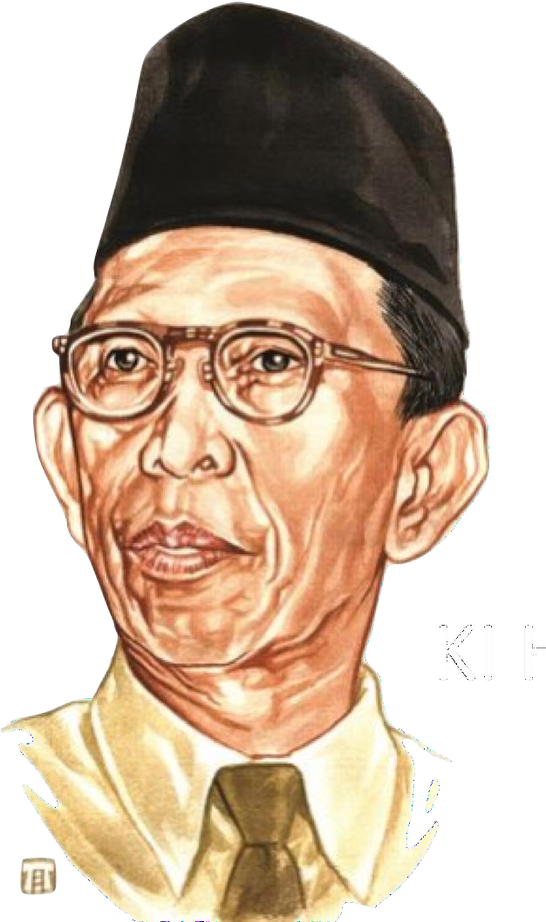
Program Guru Penggerak bercita-cita menghidupkan kembali pemikiran-pemikiran Ki Hajar Dewantara di ruang-ruang kelas INDONESIA
Semboyan tersebut adalah ing ngarsa sung tulada, ing madya mangun karsa, dan tut wuri handayani.
Teladan _ bangkitkan semangat _ mendorong kemandirian/merdeka belajar
Kementerian Pendidikan dan Kebudayaan

Slide 9
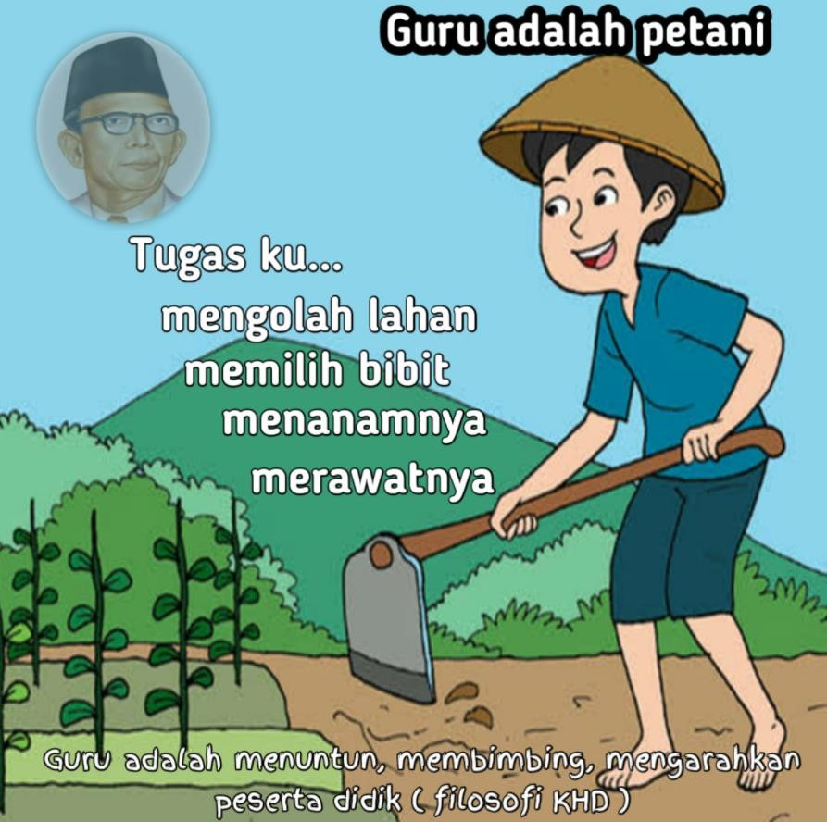
9
Kementerian Pendidikan dan Kebudayaan

Slide 10
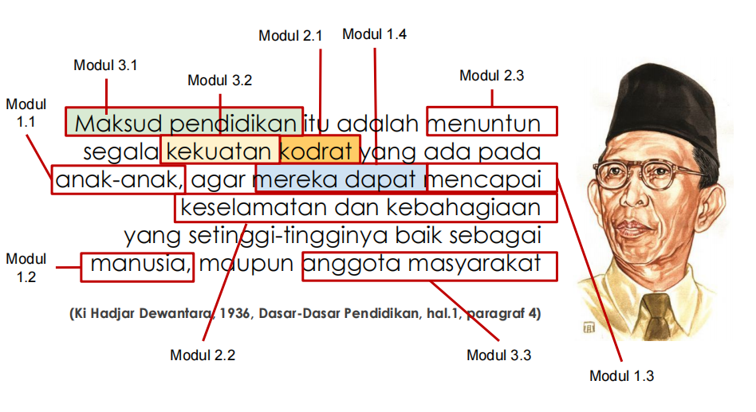

Slide 11
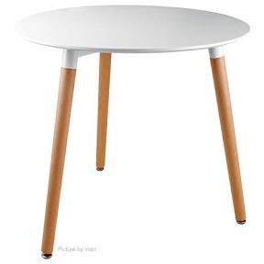
Paket Pembelajaran Pendidikan Guru Penggerak
Pemimpin Pembelajaran
2
Praktik pembelajaran yang berpihak pada murid
3
Pemimpin Pembelajaran dalam Pengelolaan Sekolah
1
Paradigma dan visi guru penggerak

Slide 12

Kurikulum Guru Penggerak
1
Paradikma dan Visi Guru Penggerak
Filosofi Pendidikan Nasional
Nilai dan Peran Guru Penggerak
Visi Guru Penggerak
Budaya Positif
2
Praktik Pembelajaran Yang Berpihak Pada Anak
Pembelajaran yang berpihak pada murid
Pembelajaran Sosial
Emosional Learning Coaching
3
Pemimpin Pembelajaran Dalam
Pengelolaan Sekolah
Pengambilan Keputusan sebagai Pemimpin Pembelajaran
Pemimpin dalam Pengelolaan
Sumber daya
Pengelolaan Program yang Berdampak pada Anak
Lokakarya:
Mengenal tujuan dan strategi program Guru Penggerak
Memahami Kompetensi Guru Penggerak
Menggerakkan Komunitas
Praktisi
Lokakarya:
Visi Misi Sekolah yang berpihak pada murid
Guru yang berpihak pada murid
Lokakarya:
Refleksi Kompetensi Calon Guru Penggerak
Pengelolaan program yang berdampak pada murid
Lokakarya:
Festival panen hasil belajar
Menyusun rencana kerja Guru Penggerak
Membangun
keberlanjutan
Fokus pada perubahan diri dan mindset Calon Guru Penggerak
Fokus pada perubahan kelas dan rekan sejawat Calon Guru Penggerak
Fokus pada perubahan sekolah Calon Guru Penggerak
Kementerian Pendidikan dan Kebudayaan 11

Slide 13
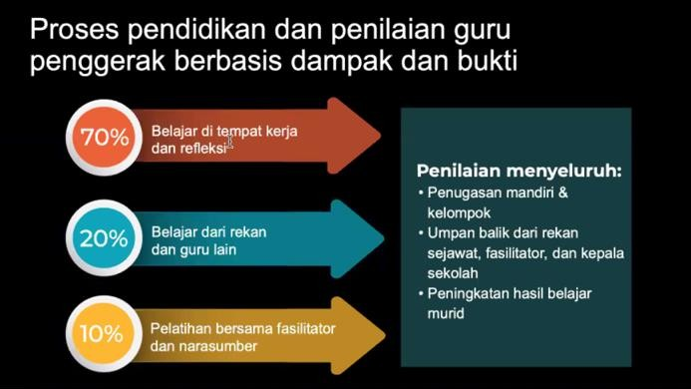

Slide 14
STRATEGI PENDIDIKAN GURU PENGGERAK
Pembelajaran Daring
Lokakarya Luring
Pendampingan Luring
fokus pada mengenalkan materi dan konsep
dengan alur
MERRDEKA
fokus pada melatih keterampilan dan merefleksikan pengalaman bersama rekan sejawat
fokus pada merefleksikan penerapan pembelajaran
Instruktur
Fasilitator
Pengajar Praktik

Slide 15
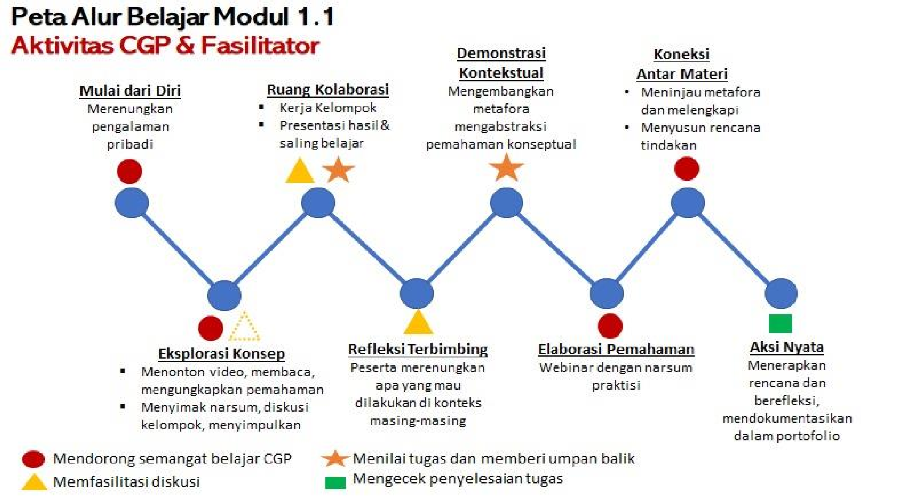
Tahapan Pembelajaran Per Modul
(Menggunakan alur MERRDEKA)
M R
D
K
E
R
E
A
Kementerian Pendidikan dan Kebudayaan

Slide 16
INISIATIF PRAKTIK BAIK PENDIDIKAN
APA
Apa inisiatif praktik baik pendidikan yang akan saya lakukan?
SIAPA
Siapa yang akan terdampak dari praktik baik pendidikan ini?
MENGAPA
Mengapa Anda mengusulkan inisiatif ini?
Mengapa orang-orang ini perlu terdampak?
BAGAIMANA
Bagaimana inisiatif pendidikan ini membantu murid mencapai tujuan belajarnya?
DIMANA
Dimana inisiatif praktik baik ini akan dilaksanakan?
KAPAN
Kapan inisiatif ini akan Anda mulai?
INDIVIDU:
Siapa saja (guru/orangtua/murid/masyarakat) yang memiliki kegelisahan yang sama dengan yang saya rasakan?
Bagaimana cara saya mengajak mereka untuk terlibat dalam inisiatif praktik baik pendidikan yang saya lakukan?
Mengapa pihak yang saya libatkan perlu mendukung inisiatif praktik baik pendidikan yang saya lakukan?
Bagaimana peran setiap orang yang telribat dalam inisiatif ini?
SATUAN PENDIDIKAN:
Mengapa satuan pendidikan perlu ikut serta/mendukung inisiatif ini?
Bagaimana satuan pendidikan dapat turut mengimplementasikan praktik baik pendidikan yang saya inisiasi?
KOMUNITAS
Komunitas/organisasi mana yang bisa saya ajak untuk turut mengimplementasikan gagasan praktik baik pendidikan yang saya lakukan?
Bagaimana komunitas dapat mendukung inisiatif yang saya lakukan?
Kanvas
Rancangan
Implementasi
Piramida Terbalik
PEMERINTAH
Apa yang dapat saya lakukan agar pemerintah dapat mempelajari dan membuat kebijakan berdasarkan data praktik-praktik baik yang sudah terjadi di ekosistem saya?

Slide 17




terima kasih

